Slide 1
10.04.2016
מציאת פתרון למניעת היווצרות של אי ניקיון BANA-S-O-BANA בסינתזה של חומר API 1
מגיש
מיכאל טרכטנברג
בהנחיית
מר יבגני גולדקין(Perrigo API Israel)
וד"ר עופר ריעני (האוניברסיטה הפתוחה)
במסגרת קורס פרויקט מחקר בכימיה (20557)
מרכזת קורס: פרופ' ענת ברנע

Slide 2
הקדמה
API1 הוא חומר המיוצר במפעל פריגו ומשמש אחד החומרים הפעילים בתרופה הפועלת כנגד סרטן השד. הסינתזה של API 1 היא רב-שלבית וכל שלב בייצור מלווה בבדיקות אנליטיות למעקב וקבלת נתונים. בזמן האחרון גילינו באמצעות שיטה אנליטית לכרומטוגרפיה נוזלית ((HPLC, נוכחות אי ניקיון לא ידוע בחומר הסופי אשר ערכו מאוד גבולי לפי הספציפיקציה של API 1. מטרת המחקר היא למצוא דרך למנוע או לחילופין למזער את היווצרותו של האי ניקיון בתהליך הקיים ללא ביצוע שינויים מרחיקי לכת כך שלא יגררו שינוי בתיק רישום.

Slide 3
שלבי הסינתזה של API 1
הסינטזה של חומר פעיל API1 כוללת שני שלבים עיקריים:
1. שלב יצירת חומר ביניים (NONA) מהמגיבים BANA ו- PFPU:

Slide 4
שלבי הסינתזה של API 1
2. שלב יצירת התוצר הגולמי (API1) בסביבה מחמצנת שלאחר יבושו מתקבל כתוצר סופי:

Slide 5
BANA-S-O-BANA
אנליזת מס ספקטרומטרייה הצביעה על כך שחומר האי ניקיון נוצר בתהליך הייצור ולא "נגרר" מחומרי גלם. השלב הסינתטי בו הוכן אבן הבניין (precursor) וממנו נוצר חומר אי הניקיון הוא השלב שבו מתרחשת תגובת צימוד בין אלקיל הליד (BANA) לבין נגזרת איזותיאורוניום מתאן סולפונאט (PFPU) לקבלת תוצר הצימוד, NONA.

Slide 6
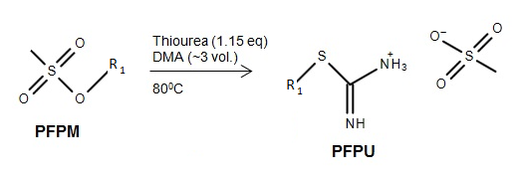
BANA-S-O-BANA
PFPUמתקבל בתגובה בין אלקיל מתאן סולפונאט (PFPM)לבין תיו-אוריאה:

Slide 7
מהלך העבודה
במהלך העבודה נבחנו שינויים בפרמטרים שונים שעשויים היו להשפיע על יצירתו של חומר אי ניקיון. הפרמטרים שנבחנו הם:
שינוי טמפרטורת התגובה
שינוי ריכוזי המגיבים (NaOH, תיואוריאה)
זמני-שהייה בין הזנות של מגיבים
סדר הזנת המגיבים

Slide 8
מתודיקה
המעקב אחר התגובות בוצע בשיטה אנליטית באמצעות מכשיר HPLC באורך הגל של 225 ננומטר בתום השלבים הסינתטיים הבאים:
בתום תהליך הכנת NONA (סוף תהליך).
בתום תהליך הכנת API 1 (מרק ריאקציה).
בתום תהליך הכנת API 1 (קבלת חומר גולמי).

Slide 9
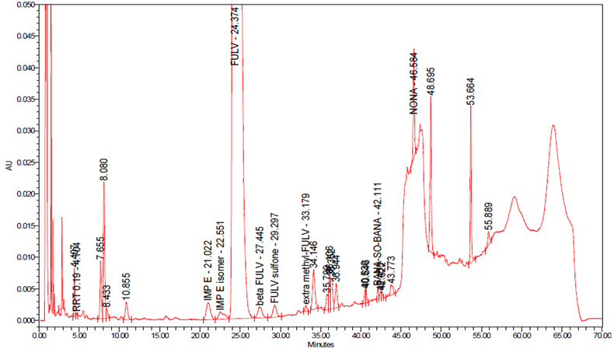
שינוי הטמפרטורה
ניסיון למנוע או למזער יצירת חומר האי ניקיון בטמפרטורה נמוכה יותר. השינוי נעשה בשלב של הכנת NONA: הטמפרטורה הורדה ל-10⁰C במקום 20⁰C. זמן היציאה של BANA-S-O-BANA בכרומטוגרמה מופיע כעבור42.1 דקות. השטח המיוצג על ידי הפיק הוא 0.07% יחסית לשטח המיוצג על-ידי הפיק של החומר העיקרי.
מסקנה: היווצרות האי-ניקיון לא תלויה בטמפרטורה.

Slide 10
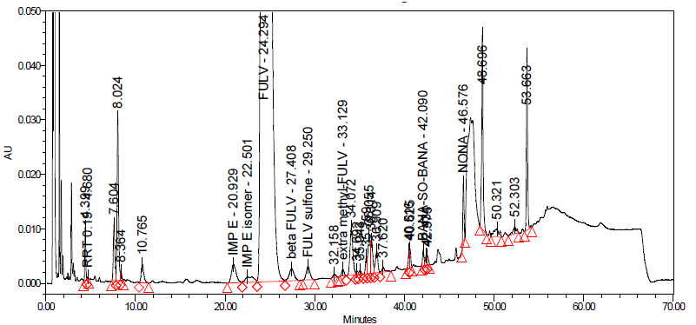
שינוי בכמות סודיום הידרוקסיד (NaOH)
ניסיון להאיץ את התגובה העיקרית באמצעות הגדלת ריכוז הבסיס ומניעת תהליך התרחשותו של תגובת הצד בבקרה קינטית. כמות המגיב NaOH הוגדלה מ-7 ל-9 אקוויוולנטיים בשלב של יצירת NONA. זמן היציאה של BANA-S-O-BANA בכרומטוגרמה מופיע כעבור42.1 דקות. השטח המיוצג על ידי הפיק הוא 0.08% יחסית לשטח המיוצג על-ידי הפיק של החומר העיקרי.
מסקנה: שני התהליכים מתרחשים באותו קצב ללא תלות בריכוז הבסיס והיווצרות האי ניקיון לא תלוי בכמות הבסיס.

Slide 11
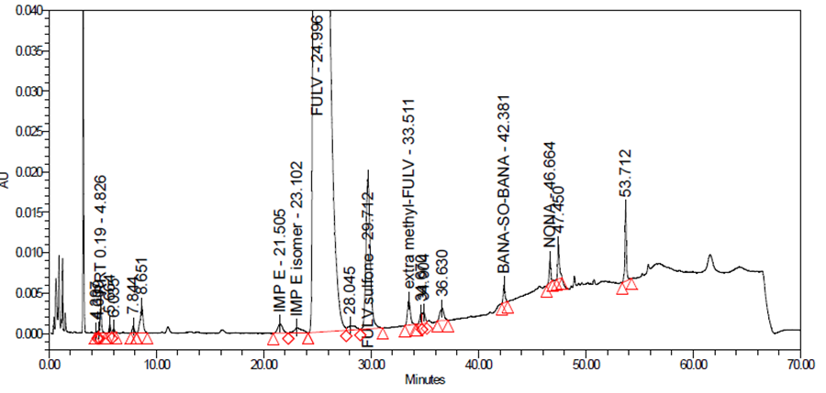
שימוש ב-PFPU המכיל ריכוז של 0.23% של תיו-אוריאה
ניסיון למנוע או למזער יצירת חומר האי ניקיון באמצעות הורדת ריכוז שארית תיואוריאה המשתתף בתגובה להכנת PFPU. על מנת להגיע לריכוז נמוך של תיאוריאה הוסף עודף של PFPM וכתוצאה מכך אחוז השאריות של תיאוראה קטן. זמן היציאה של BANA-S-O-BANA בכרומטוגרמה מופיע כעבור42.4 דקות עבור שימוש ב- PFPU עם ריכוז 0.23% של תיואוריאה. השטח המיוצג על ידי הפיק הוא 0.07% יחסית לשטח המיוצג על-ידי הפיק
של החומר העיקרי.
מסקנה: הריכוז הנתון של שאריות של תיואוראה לא גורם להקטנת היווצרות האי-ניקיון.

Slide 12
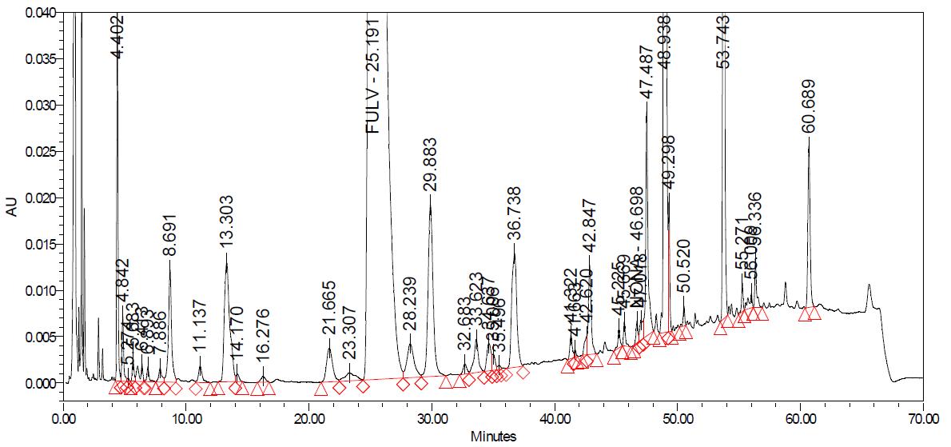
שימוש ב-PFPU המכיל ריכוז של 0.03% של תיו-אוריאה
הוחלט להוריד את ריכוז של תיואוריאה אף יותר מהניסוי הקודם. זמן היציאה של BANA-S-O-BANA מתקבל בין הפיקים בזמני הציאה ב-42.847 לבין -45.225 דקות. השטח המיוצג על ידי הפיק הוא 0.04% יחסית לשטח המיוצג על-ידי הפיק של החומר העיקרי. כתוצאה מהשינוי עקב אחוז נמוך של תיואוריאה, התקבל אי ניקיון המורכב מ-NONA ועודף של PFPM ב-48.938 דקות ברמה משמעותית של כ-14%.האי ניקיון ידוע והוא נוצר כתוצאה של עודף של PFPM ו-NONA בתגובה המקבילה לתגובה העיקרית.
מסקנה: שהשימוש ב-PFPU בעל ריכוז נמוך מאוד של שאריות של תיואוראה גורם להקטנת ההיוצרות של האי ניקיון אך לא ניתן ליישום.

Slide 13
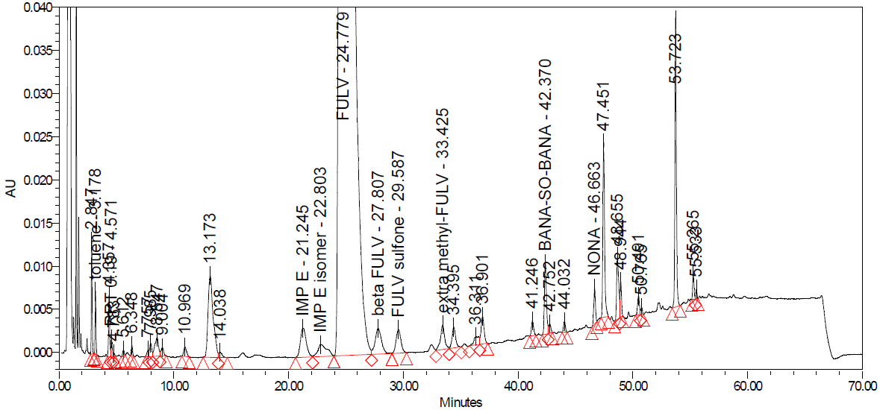
עיכוב של 10 דקות בהוספת מגיב NAOH והחומר PFPU.
הניסיון למציאת תנאי התגובה נוסף למניעת/ מזעור היווצרות של האי ניקיון. העיכוב נעשה בין הוספת PFPU ו- NaOH 24% בפער של 10 דקות. זמן היציאה של BANA-S-O-BANA בכרומטוגרמה מופיע כעבור 42.370 דקות. השטח המיוצג על ידי הפיק הוא 0.32% יחסית לשטח המיוצג על-ידי הפיק של החומר העיקרי. כתוצאה משהייה ממושכת יחסית, האי ניקיון גדל פי 4. הניסיון נותן אינדיקציה ברורה לסיבת ההיווצרות מוגברת של האי ניקיון.
מסקנה: ישנה תלות של היווצרות האי ניקיון באופן הוספה של בסיס ו-PFPU.

Slide 14
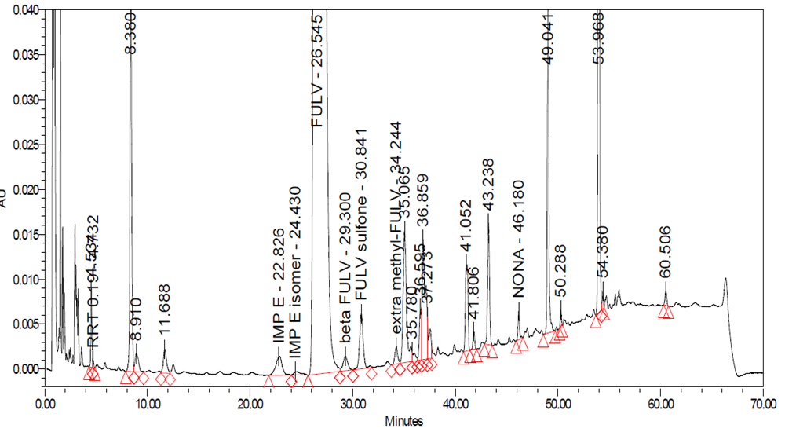
שינוי סדר הזנת החומרים לריאקטור.
השינוי של סדר הזנה נעשה בין PFPUו-NaOH 24% בשלב ההכנה של NONA. זמן היציאה של BANA-S-O-BANA בכרומטוגרמה מופיע כעבור41.8 דקות. השטח המיוצג על ידי הפיק הוא פחות מ- 0.03% יחסית לשטח המיוצג על-ידי הפיק של החומר העיקרי. התוצאה טובה מאוד אך במידה ויהיה עיכוב בהזנה שלPFPU בייצור תעשייתי, הבסיס עלול לפרק את BANA, וכתוצאה מכך ייווצר דימר של BANA-NONA. הדבר יגרום לירידה משמעותית בניצולת וקשיים בניקיון התוצר הרצוי מהתערובת.
מסקנה: היווצרות האי ניקיון תלויה בסדר ההזנה של בסיס ו-PFPU.

Slide 15
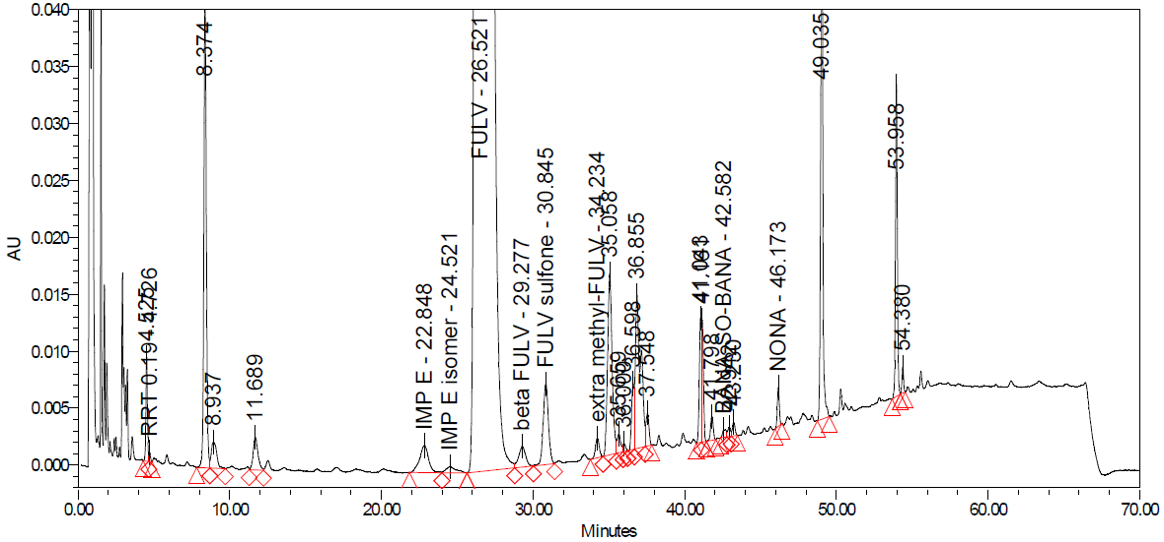
הזנה מקבילה של PFPU ו-NaOH.
השינוי: הזנה בו-זמנית של PFPUו-NaOH 24% בשלב ההכנה של NONA. זמן היציאה של BANA-S-O-BANA בכרומטוגרמה מופיע כעבור 42.582 דקות. השטח המיוצג על ידי הפיק הוא 0.03% יחסית לשטח המיוצג על-ידי הפיק של החומר העיקרי. הסיבה לכך נובעת כנראה מכך שהמגיבים BANA ותיואוריאה מגיבים בתנאים ניטרליים עוד לפני הוספת בסיס, בעוד ש-BANA ו-PFPU לא מגיבים ללא נוכחות בסיס. כאשר הבסיס מוסף ביחד, בהזנה מקבילה, נוכחותו מפעילה את התגובה העיקרית ותורמת להפחתה בקצב התגובה המתחרה ליצירת האי ניקיון.
מסקנה: היווצרות האי ניקיון תלויה באופן ההזנה של בסיס ו-PFPU.

Slide 16
מסקנות
מטרת המחקר – מניעה או מזעור יצירת חומר האי ניקיון BANA-S-O-BANA הושגה באמצעות שינוי באופן ההזנה: הזנה במקביל של תמיסת PFPU ושל תמיסת NaOH 24%. כתוצאה מהשינוי, ריכוז האי ניקיון בחומר API1 (חומר גולמי) ירד לכיוון 0.02-0.03%, לעומת 0.07-0.08%. שינוי זה מאפשר יישום המסקנות בסקאלה תהליכית גדולה יותר.

Slide 17
סוף

